Slide 1

第七章
平稳过程的谱分析

Slide 2
第一节 平稳随机过程的功率谱密度
一、平稳过程的功率谱密度
二、谱密度的性质
三、互谱密度及其性质
四、小结

Slide 3

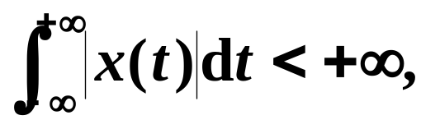
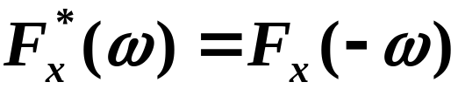
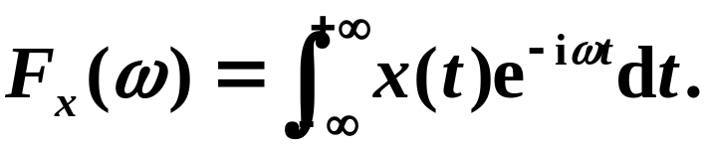
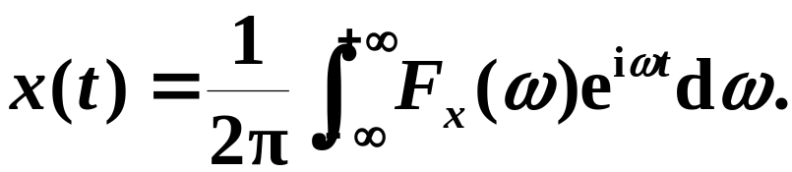
一、平稳过程的功率谱密度
1. 平均功率和能量谱密度
狄利克雷资料
设有时间函数
假如 x(t) 满足狄利克雷 (Dirichlet) 条件, 且
绝对可积, 即
那么 x(t) 的傅立叶
一般是复数量, 其共轭函数
变换存在或者说具有频谱
且同时有傅立叶逆变换

Slide 4
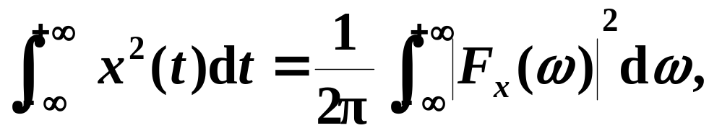
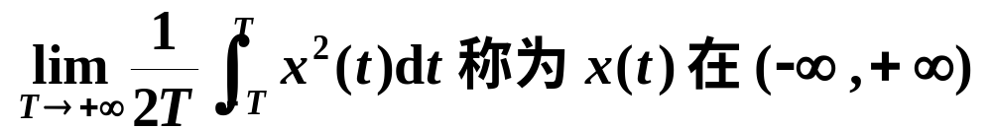
等式:
帕塞瓦尔资料
称为x(t)的能量谱密度
帕塞瓦尔等式又可理解为总能量的谱表示式.
平均功率
上的平均功率.

Slide 5
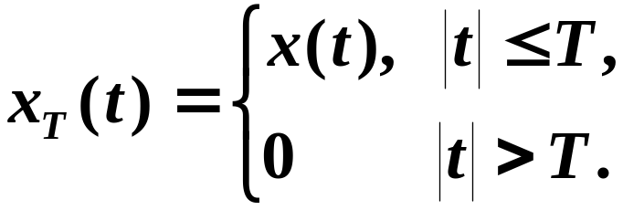

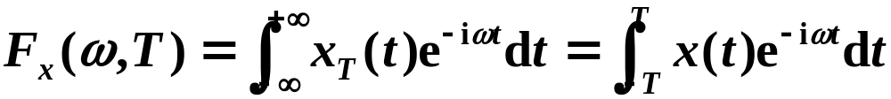
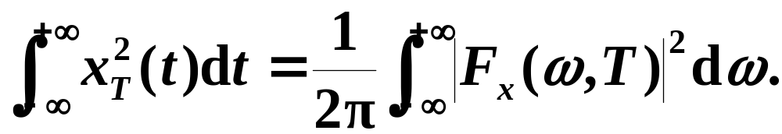
平均功率的谱表示式
由给定的x(t)构造一个截尾函数
绝对可积
傅里叶资料
它的帕塞瓦尔等式

Slide 6
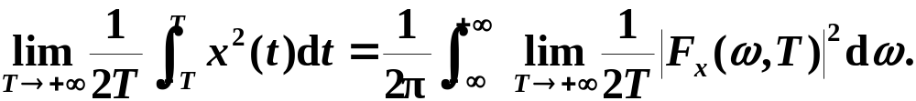
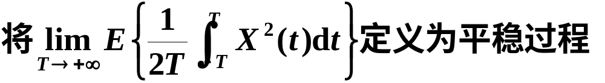

变形得
称为 x(t) 的平均功率谱密度
2. 平稳过程的平均功率和能量谱密度

Slide 7
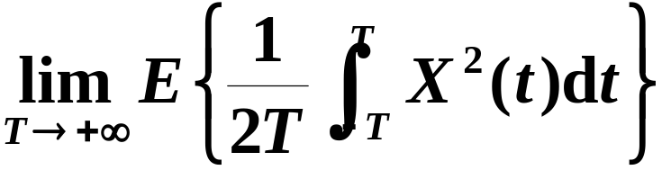
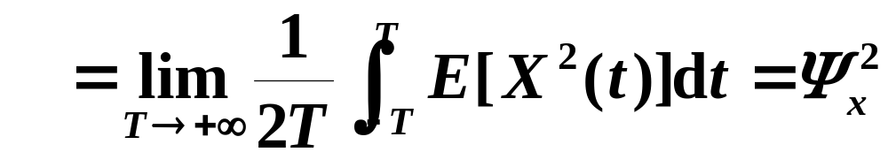
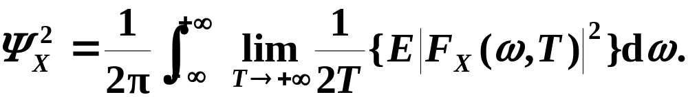

交换定义式中积分与均值的运算顺序, 并注
意到平稳过程的均方值是常数, 于是
平稳过程的平均功率
该过程的
均方值
平稳过程X(t)的功率谱密度,

Slide 8
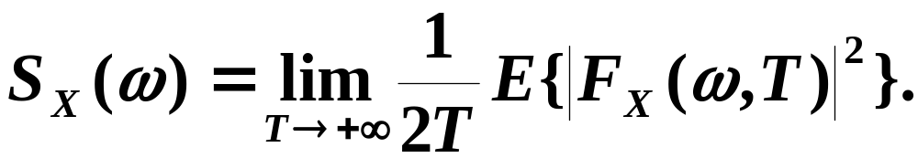
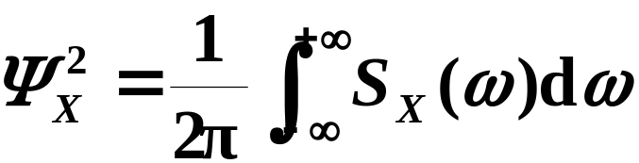
即
也简称为自谱密度或谱密度, 它是从频率这个角度描述X(t)的统计规律的最主要的数字特征.
称为平稳过程X(t)的平均功率的谱表示式.
物理意义: 表示X(t)的平均功率关于频率的分布.

Slide 9
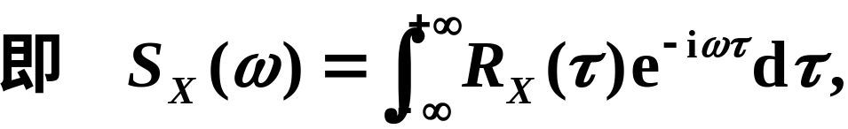
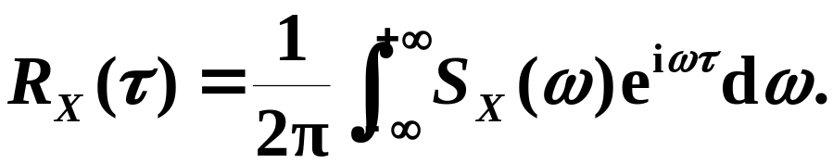
二、谱密度的性质
性质1
性质2
维纳资料
辛钦资料
它们统称为维纳-辛钦(Wiener-Khintchine)公式.

Slide 10

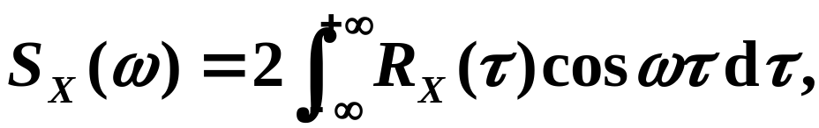
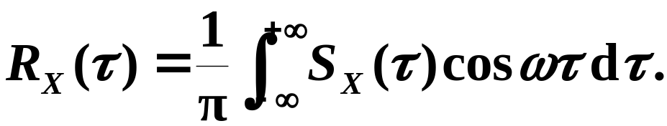
说明
1.平稳过程在自相关函数绝对可积的条件下,
维纳-辛钦公式成立.
都是偶函数, 所以维纳-辛钦
公式还可以写成如下的形式:

Slide 11
3. 维纳-辛钦公式又称为平稳过程自相关函
数的谱表示式. 它揭示了从时间角度描述平稳过
程X(t)的统计规律和从频率角度描述X(t)的统计
规律之间的联系.
在应用上我们可以根据实际情形选择时间
域方法或等价的频率域方法去解决实际问题.

Slide 12
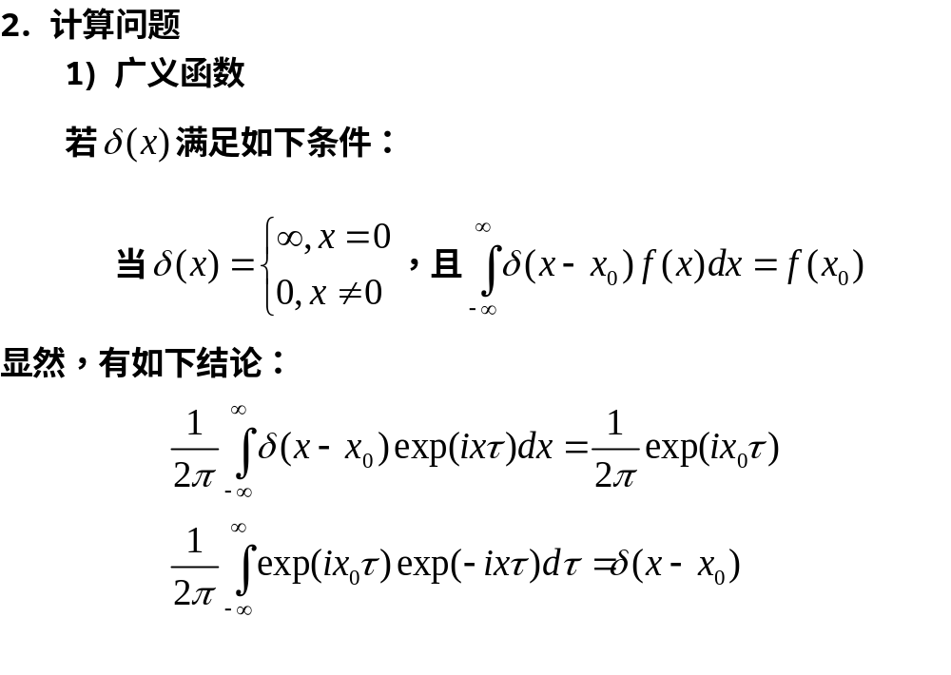

Slide 13
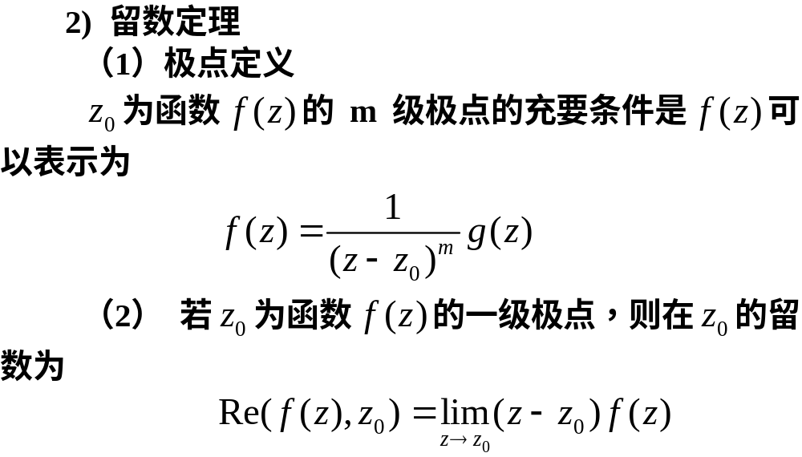

Slide 14
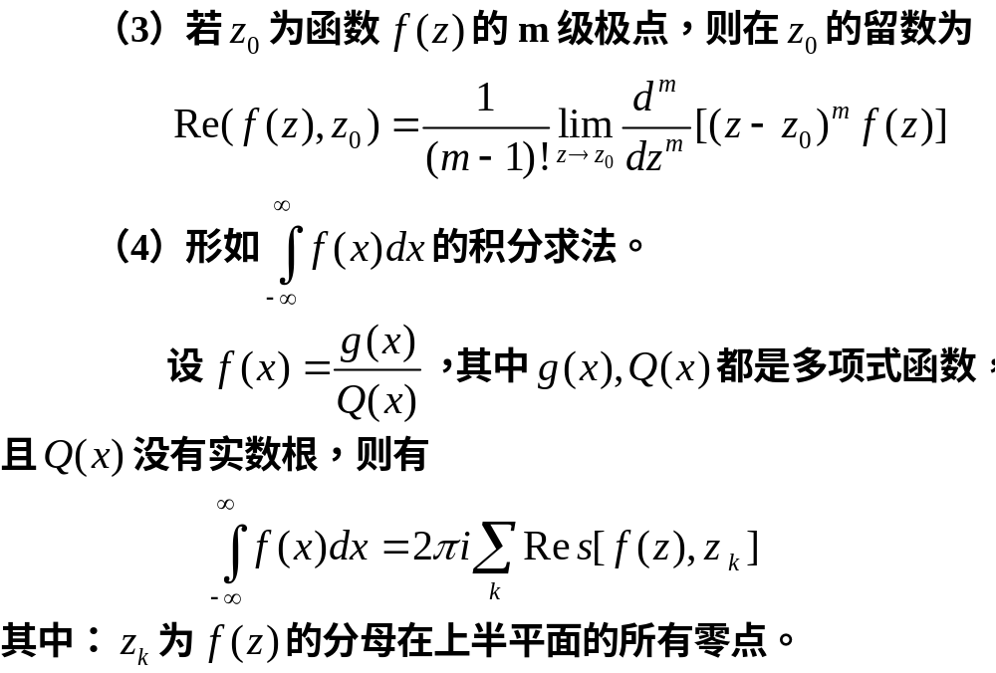

Slide 15
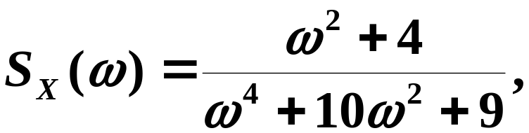
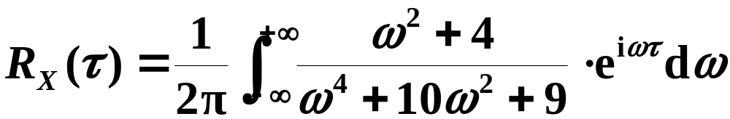
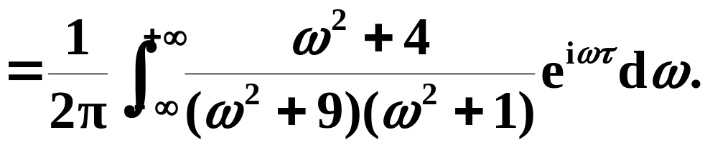
例1
已知谱密度
求平稳过程X(t)的自相关函数和均方值.
解
由公式知自相关函数
利用留数定理, 可算得

Slide 16
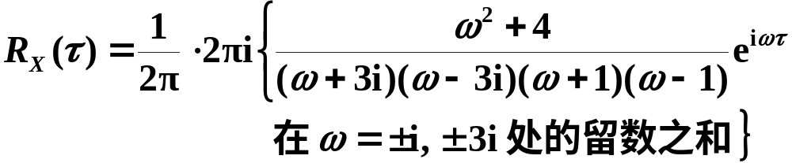
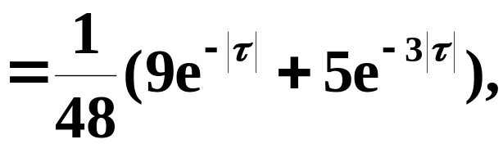
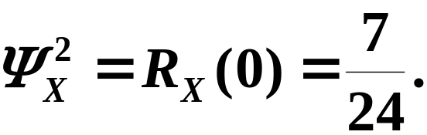
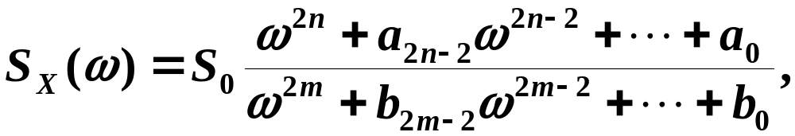
均方值为
说明
有理谱密度

Slide 17
在实际问题中常常碰到这样一些平稳过程, 它们的自相关函数或谱密度在常义情形下的傅立叶变换或逆变换不存在, 此时如果允许谱密度和自相关函数含有δ函数, 有关实际问题仍能得到圆满解决.
在这种情况下, 自相关函数为常数或正弦型函数的平稳过程, 其谱密度都是离散的.

Slide 18
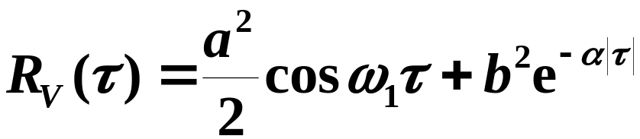

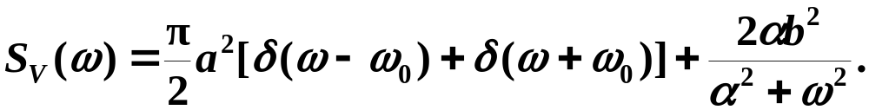







例2
求自相关函数
所对应谱密度
解
所要求的谱密度为
相应的谱密度如图所示:
此图说明了谱密度
是如何表明噪声以
外的周期信号的.

Slide 19
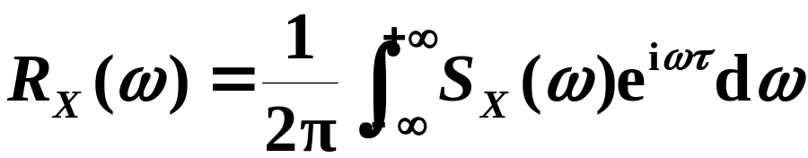
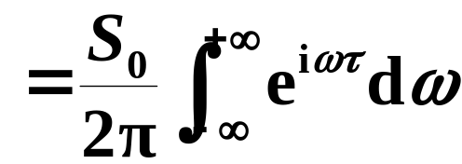

白噪声
1. 定义
均值为零而谱密度为正常数, 即
的平稳过程X(t) 称为白噪声过程, 简称白噪声.
其名出于白光具有均匀光谱的缘故.
2. 白噪声的自相关函数

Slide 20
说明
(1) 白噪声也可定义为均值为零、自相关函数为
是不相关的.
(2)白噪声是一种理想化的数学模型. 它的平均功
率是无限的. 白噪声在数学处理上具有简单、方便优点. 如果某种噪声(或干扰)在比实际考虑的有用频带宽得多的范围内, 具有比较 “平坦” 的谱密度, 那就可把它近似地当作白噪声来处理.

Slide 21
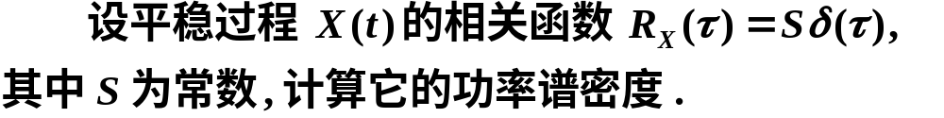
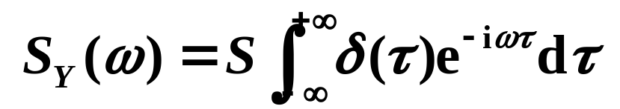

例3
解
功率谱密度为常数的平稳过程是白噪声.

Slide 22
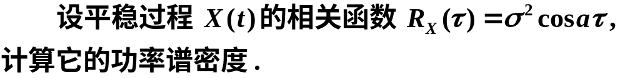
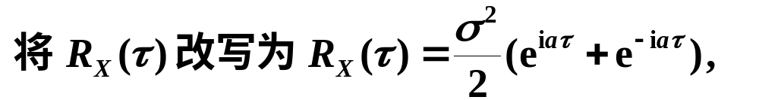
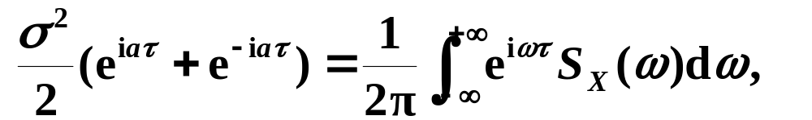
例4
解

Slide 23
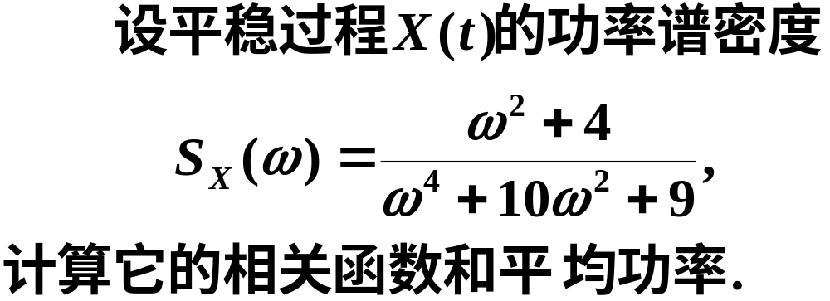
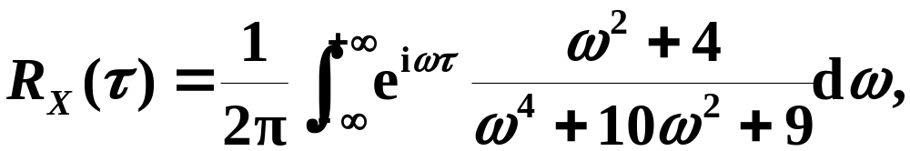



例5
解
方法1

Slide 24
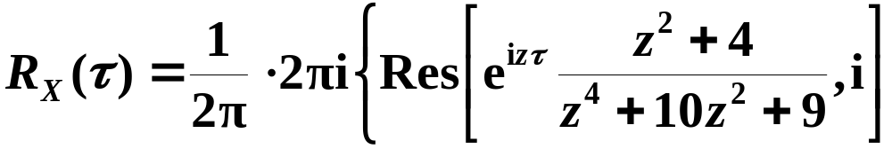
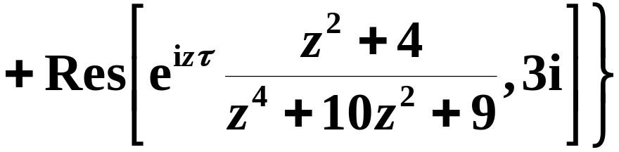
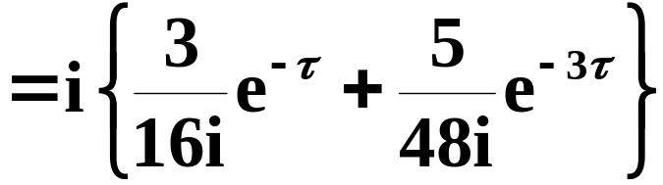
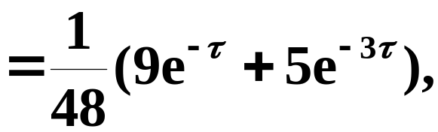

Slide 25
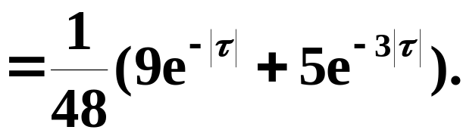

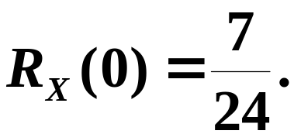
平均功率为

Slide 26
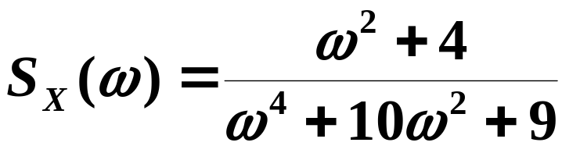
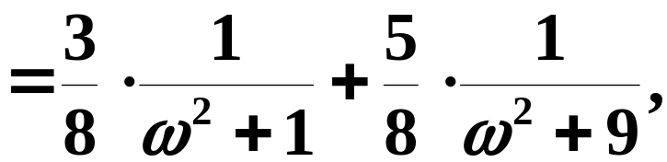
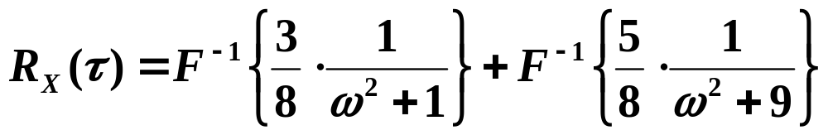

方法2

Slide 27

三、互谱密度及其性质
互谱密度的定义
设 X(t)和Y(t)是两个平稳相关的随机过程.
称
为平稳过程X(t)和Y(t)的互谱密度 .
说明

Slide 28



互谱密度的性质
2. 在互相关函数
绝对可积的条件下, 有
如下维纳-辛钦公式

Slide 29


4. 互谱密度与自谱密度之间成立有不等式
注意
(1) 在应用上当考虑多个平稳过程之和的频
率结构时, 要运用互谱密度.
例如:
其中X(t)和Y(t)是平稳相关的.

Slide 30
Z(t)的自相关函数是
根据维纳-辛钦公式, Z(t) 的自谱密度为

Slide 31
(2) 互谱密度并不象自谱密度那样具有物理意义,
引入这个概念主要是为了能在频率域上描述两
个平稳过程的相关性.
例如: 对具有零均值的平稳过程 X(t) 和 Y(t) ,
根据性质(2),

Slide 32

四、小结
平稳过程X(t)的功率谱密度
平稳过程X(t)和Y(t)的互谱密度
为了计算平稳过程的谱密度(或互谱密度), 一般总是先求出相关函数, 再进行FT(维纳-辛钦公式)得到谱密度.

Slide 33

狄利克雷资料
Lejeune Dirichlet
Born: 13 Feb. 1805 in Düren, French Empire (now Germany)
Died: 5 May. 1859 in Göttingen, Hanover (now Germany)

Slide 34
帕塞瓦尔资料
Marc-Antoine Parseval des Chênes
Born: 27 Apr. 1755 in Rosières-aux-Saline, France
Died: 16 Aug. 1836 in Paris, France

Slide 35

傅里叶资料
Joseph Fourier
Born: 21 Mar. 1768 in Auxerre, Bourgogne, France
Died: 16 May. 1830 in Paris, France

Slide 36

辛钦资料
Aleksandr Yakovlevich Khinchin
Born: 19 Jul. 1894 in Kondrovo, Kaluzhskaya guberniya, Russia
Died: 18 Nov. 1959 in Moscow, USSR

Slide 37

维纳资料
Norbert Wiener
Born: 26 Nov. 1894 in Columbia, Missouri, USA
Died: 18 Mar. 1964 in Stockholm, Sweden

Slide 38
第七章
平稳过程的谱分析

Slide 39
第二节 线性系统中的平稳过程
一、复习：功率谱密度
二、线性系统
三、线性系统的特征
四、小结

Slide 40

一、复习：功率谱密度

Slide 44




Slide 45



Slide 46


Slide 47


Slide 48


Slide 49



Slide 50


Slide 51


Slide 52


Slide 53



Slide 54


Slide 55


Slide 56


Slide 57


Slide 58


Slide 59


Slide 60


Slide 61


Slide 62


Slide 63


Slide 64


Slide 65



由上面的讨论，在计算相关函数时，有两种方法.一是时间域方法，直接计算；一种是频率域方法，即先求谱密度，然后借助于逆变换（有表可查）来计算相关函数，后一种方法比较方便，也是工程技术上常用的方法.如图7-5
图7-5 系统输出相关函数计算流程图

Slide 66





例 如图，若输入白噪声电压，相关函数为 ， 求输出电压的相关函数和平均功率.

Slide 67


解 因为输入样本函数与输出样本函数满足微分方程
电路系统的频率响应函数为

Slide 68


输出信号的谱密度为
输出信号的相关函数为

